Slide 1
clusterhap: Una herramienta de visualización genómica.
Gastón Quero – Sebastián Simondi
UMA –Bahía Blanca 2016

Slide 2
Leyes de Mendel (genética cualitativa)

Slide 3
Los caracteres mendelianos clásicos descritos anteriormente han sido de naturaleza cualitativa, es decir, caracteres de fácil clasificación en diferentes categorías fenotípicas.
Estos diferentes fenotipos están bajo control genético de uno o varios genes expuestos a pocas o a ninguna modificación ambiental que pueda alterar sus efectos.

Slide 4
Sin embargo, desde el punto de vista agrícola la variabilidad que manifiestan muchos caracteres importantes, no se ajusta de manera precisa a una determinada clase fenotípica (variabilidad discontinua), sino que forman un espectro o gama de fenotipos los cuales se combinan imperceptiblemente entre sí, uno con otro (variabilidad continua).

Slide 5
Los caracteres cuantitativos pueden ser codificados por muchos genes (quizá de 10 a 100 o más), contribuyendo al fenotipo con tan pequeña cantidad cada uno, que sus efectos individuales no pueden ser detectados por los métodos mendelianos. Los genes de esta naturaleza son denominados poligenes, loci de caracteres cuantitativos o QTL (quantitative trait loci).

Slide 6
En muchos casos, la mayor parte de la variación genética del carácter cuantitativo puede atribuirse a los efectos principales de, relativamente, pocos loci y a efectos pleiotrópicos menores.

Slide 7
Genética cualitativa | Genética cuantitativa
Caracteres de clase. Variación discontinua, diferentes clases fenotípicas. Efectos patentes de un solo gen. Genes mayores. Se estudian apareamientos individuales y su progenie. El análisis es por medio de cálculos de proporciones y relaciones. | Caracteres de grado. Variación continua. Las determinaciones fenotípicas muestran un espectro o gama. Control poligénico, los efectos de los genes individuales son difícilmente detectables. Genes menores. Se estudian poblaciones y todos los tipos de cruzamientos. El análisis es de tipo estadístico, proporcionando cálculos aproximados de los parámetros de las poblaciones.

Slide 8
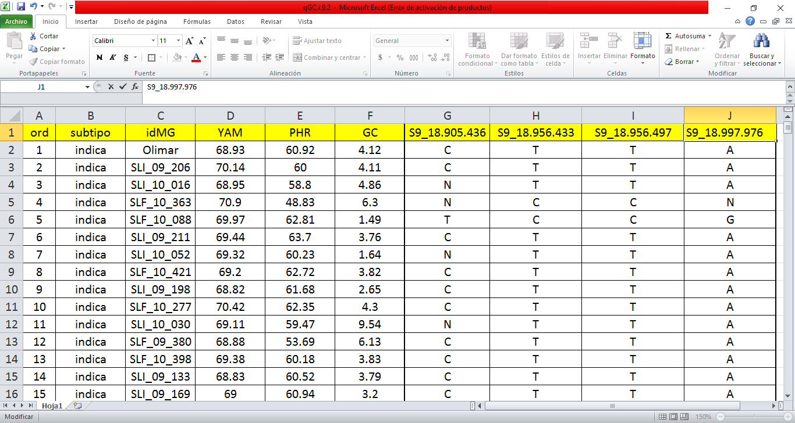

Slide 10
¿Cómo completar los faltantes?
Haploscope
Haploblock
Hapassoc
alleHap
HAPLOTYPER
Ideas mendelianas buscan progenitores y estudian todos los posibles hijos

Slide 14
Resultados

Slide 16
Reportes
Haplotypes.txt Contiene todos los haplotipos encontrados.
Haplotypes_result.txt Contiene todos los individuos y a que haplotipo fue asociado.
Haplotypes_frequencies.txt Contiene la frecuencia absoluta y relativa de cada haplotipo identificado.
Duplicates.txt Contiene todos los individuos que fueron asociados a más de un haplotipos.
Undeterminates.txt Contiene los individuos que no pudieron ser asociados a ningún haplotipo.

Slide 18
Poner la imagen que esta haciendo

Slide 19
Combinaciones exitosas ancestrales

Slide 20
Muchas Gracias

